Slide 1
Prostetist / Ortotist
Dr.Öğr. Üyesi Mine PEKESEN KURTÇA

Slide 2
Prostetist / Ortotist
Meslek Kodu : 2269.15
Meslek Adı : Prostetist / Ortotist
Meslek Ana Grubu : Profesyonel Meslek Mensupları
Meslek Alt Ana Grubu : Sağlık İle İlgili Profesyonel Meslek Mensupları
Meslek Grubu : Sağlık İle İlgili Diğer Profesyonel Meslek Mensupları
Meslek Birim Grubu : Başka Yerde Sınıflandırılmamış Sağlık İle İlgili Diğer Profesyonel Meslek Mensupları
Gereken Minimum Eğitim Düzeyi : Lisans
Meslek Tanımı : Anatomik ve biyomekanik prensiplere göre hastayı değerlendirip gereksinimlerini belirleyerek, doğru malzeme ile uygun ortez-protezi seçen, tasarlayan ve yapan ayrıca yapılmasını denetleyen, yapılan ortez/protezi hasta üzerinde değerlendiren, hasta ortez/protez uyumunu sağlayan sağlık elemanı olarak çalışan kişidir.
Prostetist / Ortotist Meslek Kodu Nedir?
  SGK her farklı meslek için ayrı meslek kodu uygulamaktadır. Ülkemizde standart bir veri tabanı oluşturma ve SGK prim kayıplarının önüne geçilmesi gibi nedenlerle meslek kodu belirtme zorunluluğunu bulunmaktadır.
  ISCO-08 Mesleklerin Uluslararası Standart Sınıflandırması göre;
  Prostetist / Ortotist Meslek Kodu “2269.15” olarak belirlenmiştir.

Slide 3
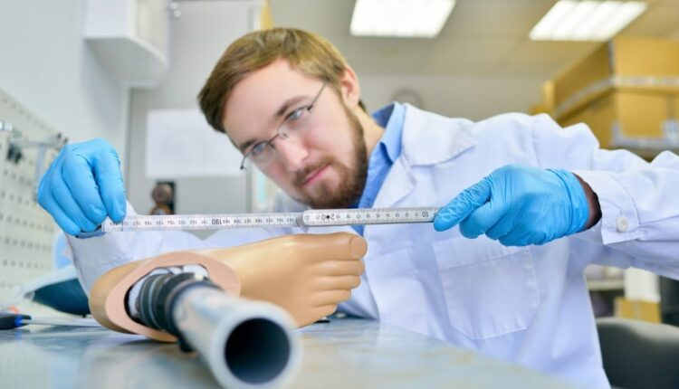
Ortotist ve Prostetist Nedir, Kime Denir?
Ortotist ve prostetistler rehabilitasyon ekibinde müthiş önemli bir yere sahiptir. Pek çok alanda uzmanlığı olan doktorlarla(ortopedi, fiziksel tıp vs) ve hem fizyoterapist hem de ergoterapistlerle birlikte çalışırlar.

Slide 4
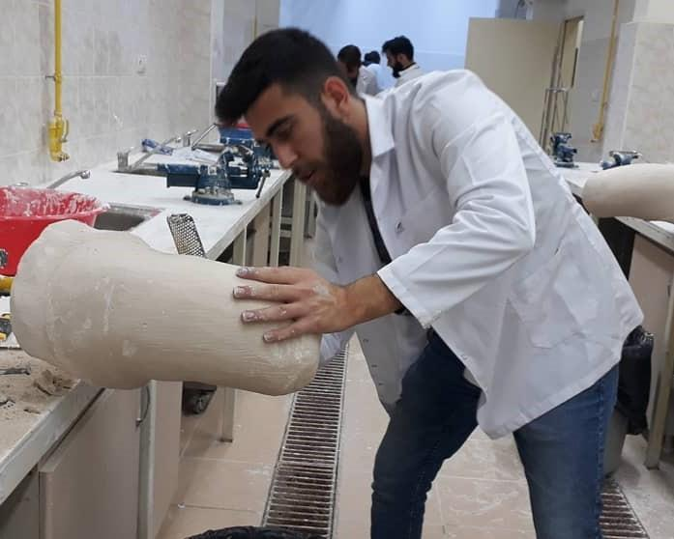
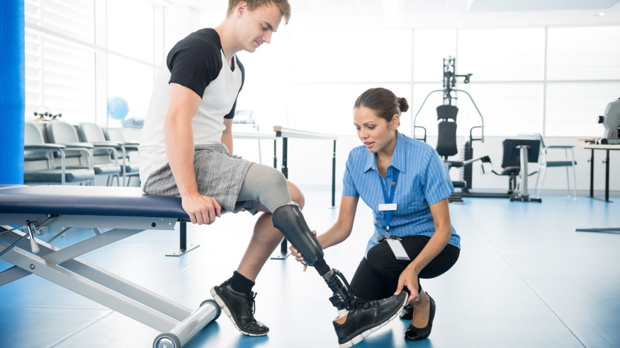
A.B.D. Çalışma Bakanlığı verilerine göre “ortotistler ve prostetistler, hastalar için ortopedik ve prostetik cihazlar hazırlayıp geliştirebilirler.
Ortotistler uzman doktor tarafından reçeteyle belirtilen ortezleri tasarlar,hazırlar ve hastanın üzerinde uygulamasını yapar.
Prostetistler ise uzuvlarını kısmi ya da tamamen kaybetmiş hastalar için protezler tasarlar,hazırlar ve hastanın üzerinde uygular.

Slide 5
Hem prostetistler hem de ortotistler hastanın kaydettiği ilerlemeye göre protezlerde ya da ortezlerde gerekiyorsa değişiklik yapabilir,hastalara bu yardımcı aletlerin bakımı hakkında bilgiler verir.
Aletlerin kullanımı ve hasta eğitimi fizyoterapistler ve ergoterapistler tarafından verilir.

Slide 6
Ortotist ve Prostetist Şu Alanlarda Çalışabilir;
Özel hastanelerde
Kamu hastanelerinde
Özel laboratuvarlarda
Kamu laboratuvarlarında
Ortez&Protez Uygulama merkezlerinde
Medikal cihaz üreten firmalarda
Kendi açtıkları ortez-protez merkezleri
Ortez-Protez önlisans ve lisans programlarında öğretim elemanı olarak olarak çalışabilirler.

Slide 7
Ortotist ve Prostetist Şu Alanlarda Çalışabilir;
Özel hastanelerde
Kamu hastanelerinde
Özel labaratuvarlarda
Kamu labaratuvarlarında
Ortez&Protez Uygulama merkezlerinde
Medikal cihaz üreten firmalarda
Kendi açtıkları ortez-protez merkezleri
Ortez-Protez önlisans ve lisans programlarında öğretim elemanı olarak olarak çalışabilirler.

